Slide 1
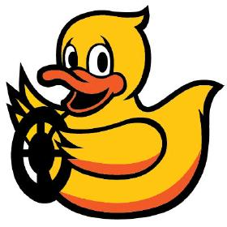
Önvezető autózás duckietown környezetben
K épület
Endrész Balázs – F10RLU
MONORI J. BENCE – PVUZ1Z
WENESZ DOMINIK – NBMU7U

Slide 2

CÉLKITŰZÉSEK – MOTIVÁCIÓ
Önvezetés: érdekes probléma mechatronikai szempontból
Megismerkedés a Reinforcement Learninggel
AI beats Chrome Dino.
Kísérletezés a Q learninggel, egy algoritmust alapjaitól felépíteni
Cél: Q-learning sikeres implementálása
Notes:
Rendszer és irányítástechnika, szabályzás/vezérlés.

Slide 3
ELŐZŐ MEGOLDÁSOK - INFORMÁCIÓSZERZÉS
Alul látható kutatási eredmények voltak a fő kiinduló pontok
Saját magunk által implementált algoritmussal akartunk dolgozni
Q-learning kapcsán tanulmányok olvasása
Péter Almási, Róbert Moni, and Bálint Gyires-Tóth. Robust reinforcement learning-based autonomous driving agent for simulation and real world. In 2020 International Joint Conference on Neural Networks (IJCNN), pages 1–8, 2020.
András Kalapos, Csaba Gór, Róbert Moni, and István Harmati. Sim-to-real reinforcement learning applied to end-to-end vehicle control. In 2020 23rd International Symposium on Measurement and Control in Robotics (ISMCR), pages 1–6, 2020.

Slide 4
Rendszerterv
Q learning
Simulator
Pre-processing
Reward,
CNN
Action
Minden lépésben elmentjük a képernyőképet
A kacsára rárukjuk a ‘szemüveget’
Egy konvolúciós hálóval tanítjuk a rendszert
Rewardot számolunk
Meghatározzuk a legjobb kimenetelt
Visszaadjuk ezt a rendszernek

Slide 5

A ‘szemüveg’
A hatékony tanítás érdekében a képeket feldolgozzuk
Szegmentáljuk a felfestett vonalakat – R/B csatorna
Átméretezés, normalizálás: 80x60 pixel
Bővítési lehetőség: akadályok szegmentálása
C.K. Chow and T. Kaneko. Boundary detection of radiographic images by a threshold method. In Satosi Watanabe, editor, Frontiers of Pattern Recognition, pages 61–82. Academic Press, 1972.

Slide 6
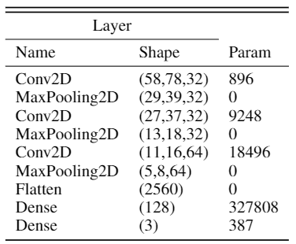
A CNN hálózat
Vizuális környezet: konvolúciós háló
Max pooling hatása: nem feltétlenül javít a hálón
Hiperparaméteroptimalizálás: mekkora legyen a háló
LeNet: LeCun, Y., & Bengio, Y. (1995). Convolutional networks for images, speech, and time series. The handbook of brain theory and neural networks, 3361(10), 1995.

Slide 7
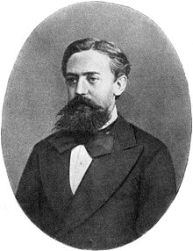
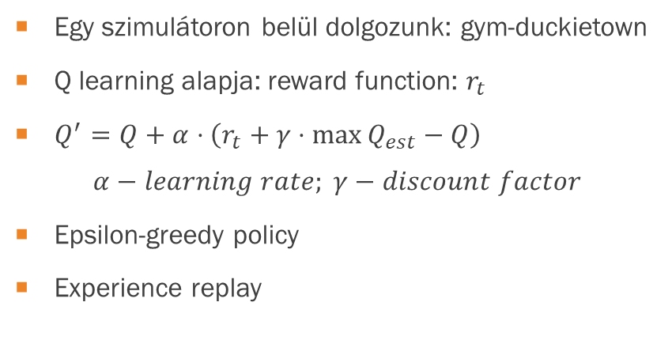
Q learning
Egy szimulátoron belül dolgozunk: gym-duckietown
Q learning alapja: reward function: $r_{t}$
$Q^{′}=Q+α⋅\left(r_{t}+γ⋅\max{Q_{est}−Q}\right)$
$$α−learning rate; γ−discount factor$$
Epsilon-greedy policy
Experience replay
Christopher JCH Watkins and Peter Dayan. Q-learning. Machine learning, 8(3-4):279–292, 1992.
Andrej Andrejevics Markov (matematikus, 1856–1922)

Slide 8
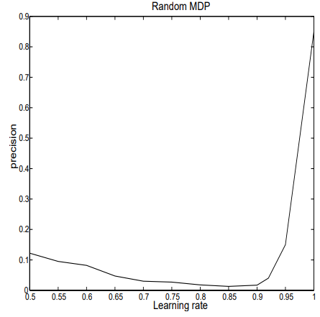
Nehézségek
Q learning: saját implementálás
Magasfokú sztochaszticitás, a modellnek folyamatosan számolni kell
Nem feltétlen optimális a DT környezetben
Hiperparaméteroptimalizálás learning rate, discount factor
Eyal Even-Dar, Yishay Mansour, and Peter Bartlett. Learning rates for q-learning. Journal of machine learning Research, 5(1), 2003.

Slide 9
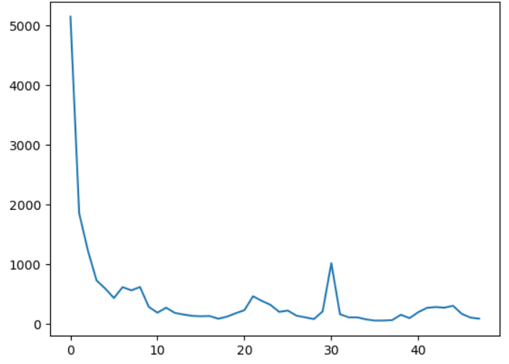
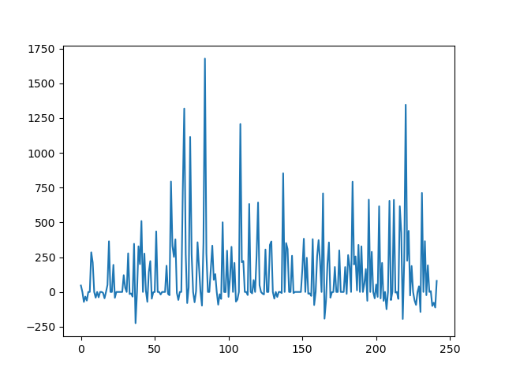
Eredmények
Loss function: konvergál
Reward: törekedik a nagy rewardra
Fejlesztési lehetőségek:
Előre megírt algoritmusok
Hiperparaméteroptimalizálás
További challengek
loss function
reward

Slide 10
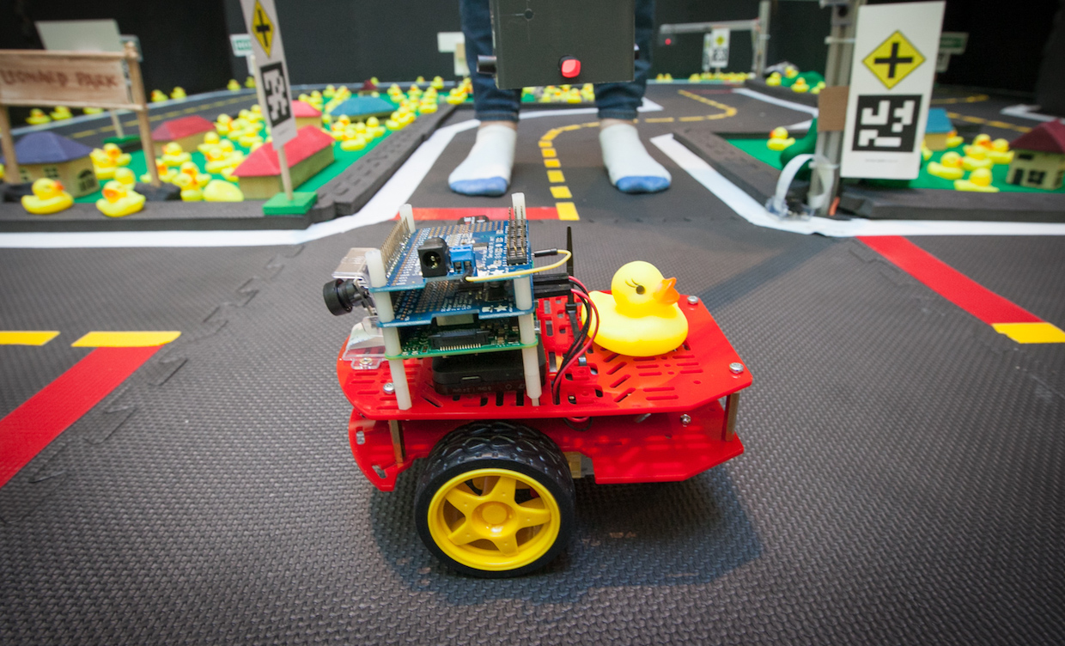
Köszönjük a figyelmet!!
Önvezető autózás duckietown környezetben
K épület:
Endrész Balázs
Monori J. Bence
Wenesz Dominik
2021. 12. 14.

